Slide 1


Slide 2

X
原先的計畫是打算自己一個人去蘭嶼，但是連續來了兩個颱風侵襲台灣，船班、車票也訂了又取消、訂了又取消……
看電視新聞報導以為蘭嶼受創嚴重，所以以安全為考量，和本來也要進行出走計畫到蘭嶼的另一位同學結伴同行。
雖然是兩個人，但我們約定好，依舊以獨自旅行的心情來完成這趟旅程。

Slide 3
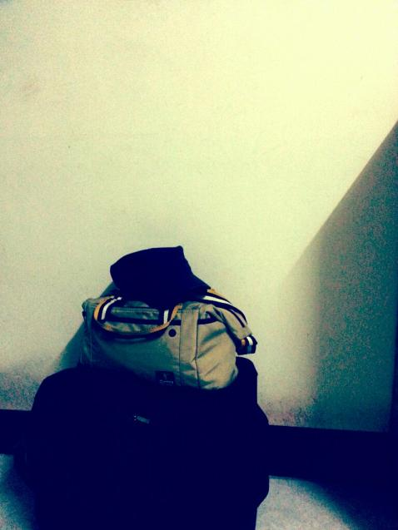
A good start.
9/4
00:47
帶著
簡單的行李，
往蘭嶼
出發。

Slide 4
?
為甚麼選擇
蘭嶼

Slide 5
交通方式:
去.
回.
富岡漁港
(船)
蘭嶼
→
礁溪
台東
(火車)
→
14:00
17:10
00:47
05:50
富岡漁港
(計程車)
富岡漁港
→
台東
(計程車)
台東
→
17:50
06:00
17:20
06:30
(火車)
→
花蓮
台東
富岡漁港
(船)
19:13
21:58
→
蘭嶼
花蓮
(火車)
→
宜蘭
07:00
10:10
22:05
23:01

Slide 6
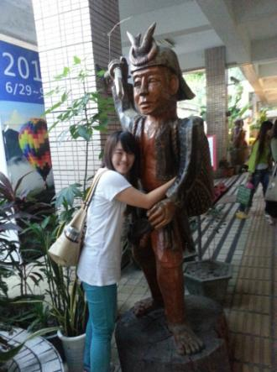
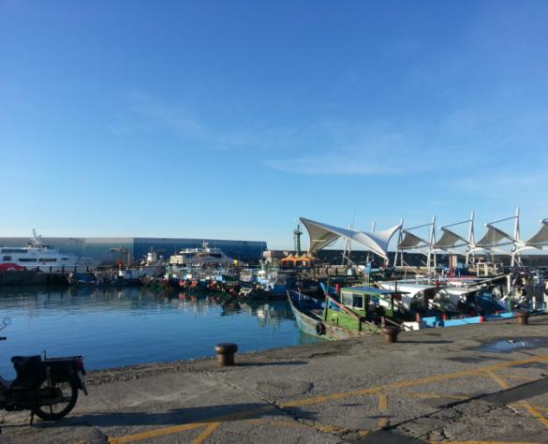
富岡漁港
台東車站

Slide 7
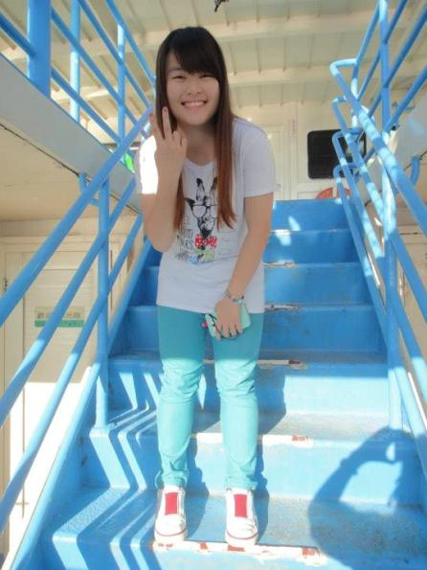
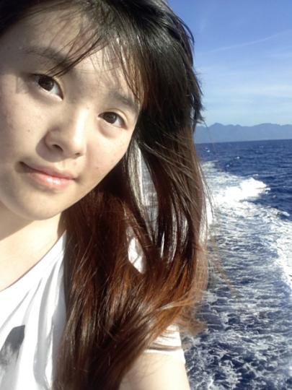
船上。

Slide 8
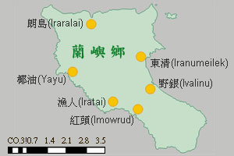
蘭嶼部落分布

Slide 9
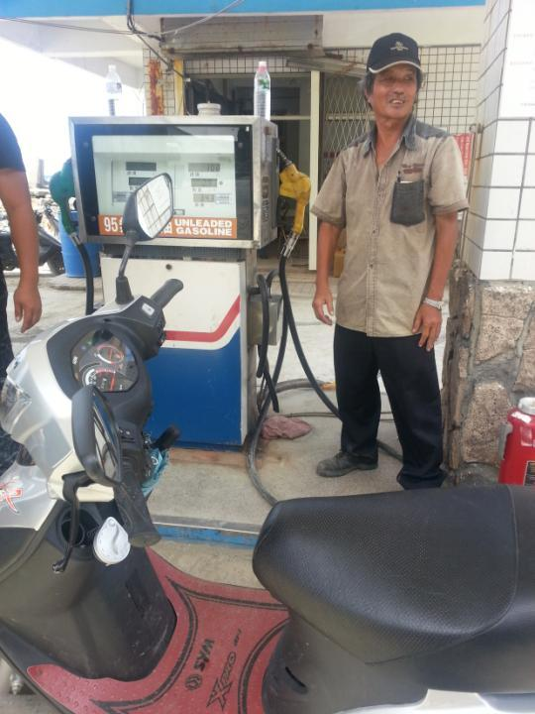
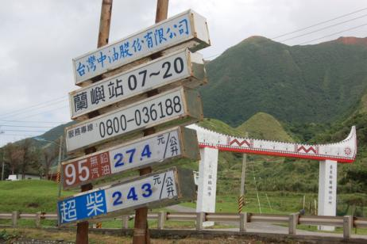
全蘭嶼……
唯一的加油站

Slide 10
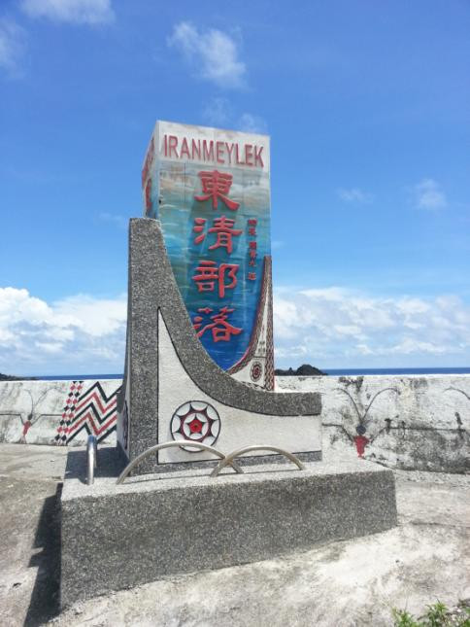
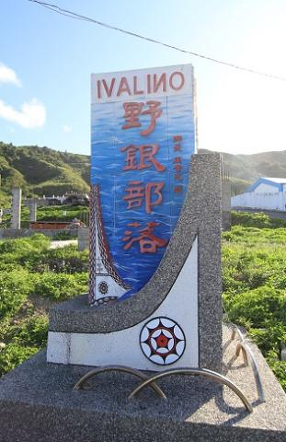
在蘭嶼的四天三夜
我們住在蘭嶼東邊的野銀部落
早上的日出 很美很美。

Slide 11
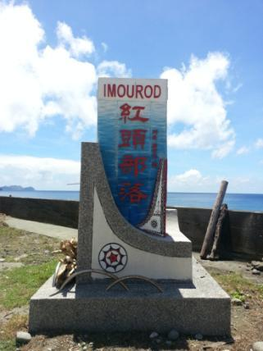
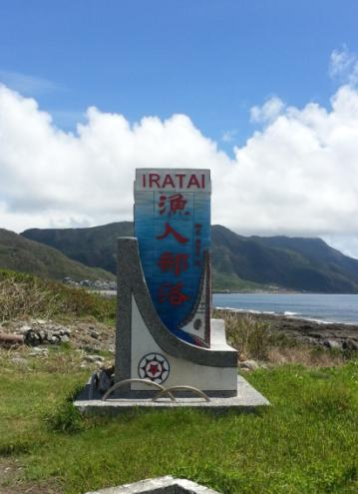
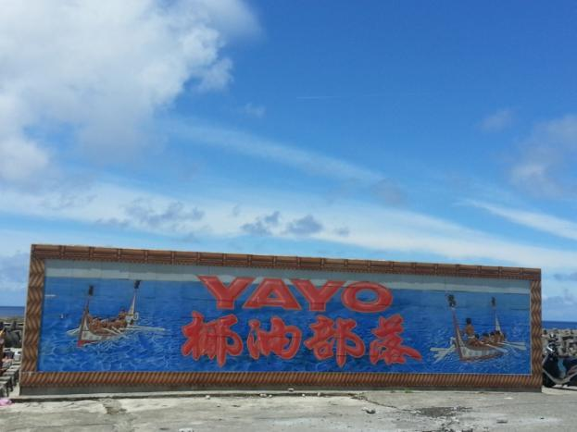
椰油、漁人、紅頭部落在蘭嶼的西邊
大家都說是看日落的好地方，
但是……

Slide 12
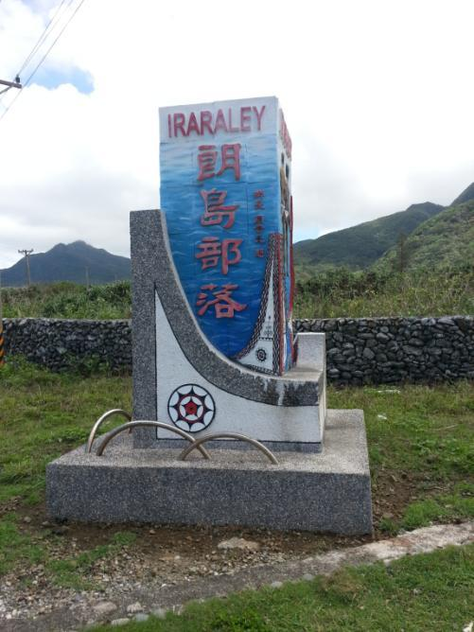
我個人覺得
北部的朗島
看日落最美

Slide 13
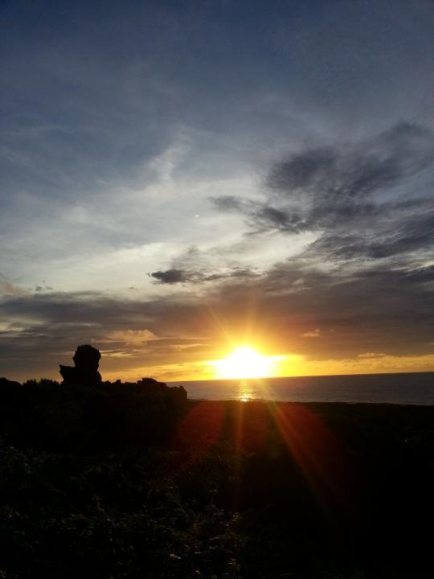

Slide 14
第一天

Slide 15
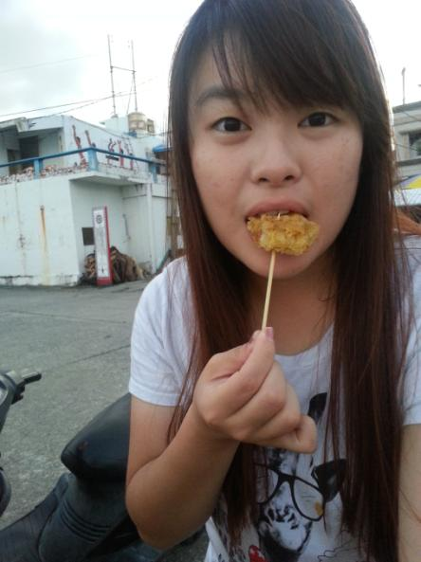
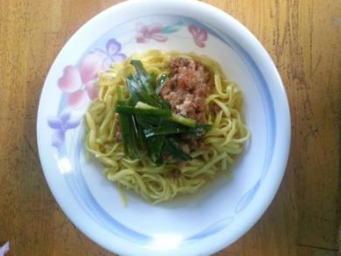
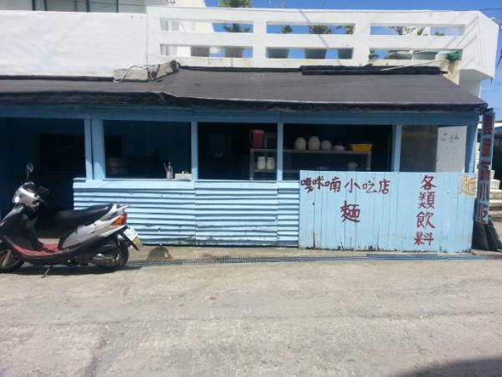
抵達蘭嶼的第一餐
找小
了吃
好店
久
才
找
到
的
因為颱風剛過，所以居民都還在打掃，很多小吃店都沒有營業

Slide 16
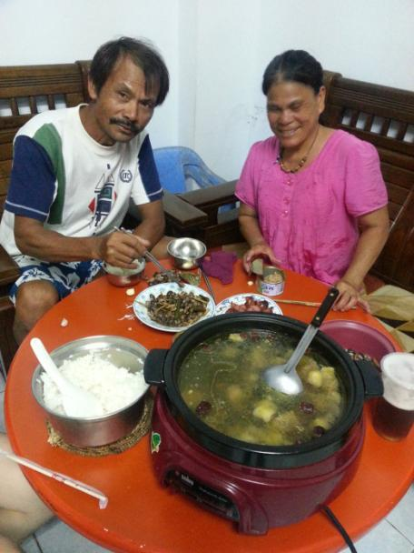
民宿的老闆和老闆娘
當晚很親切的請我們吃燒酒螺
還特地燉了雞湯
我們也向他們學了幾句蘭嶼的當地話

Slide 17
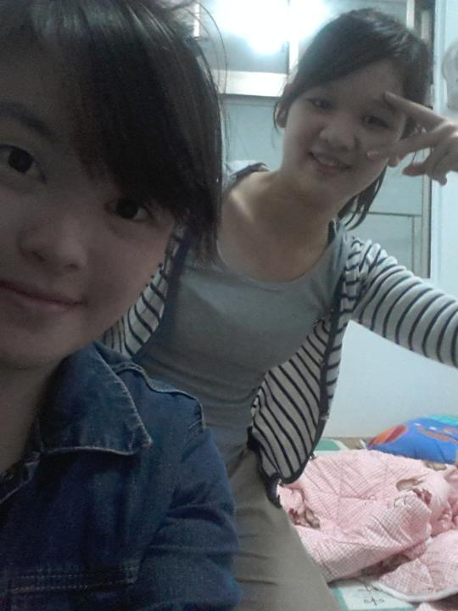
吃飽飯後，老闆帶我們去夜觀
穿好外套、休閒鞋，帶上手電筒
可以去夜觀了！！
夜觀角鴞、潮間帶、海星星，體驗沒有陽光時的蘭嶼……

Slide 18
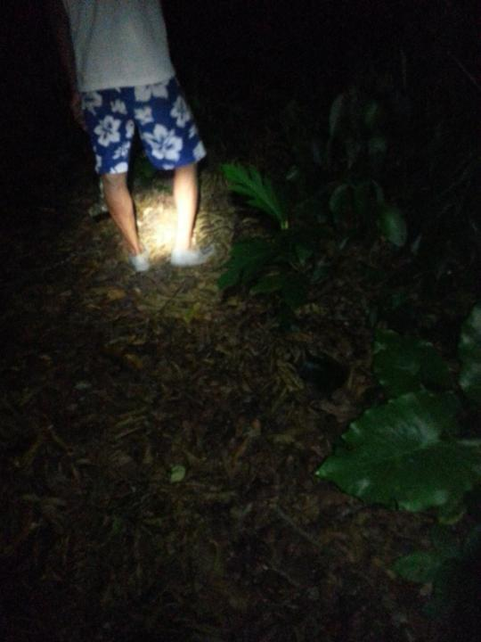
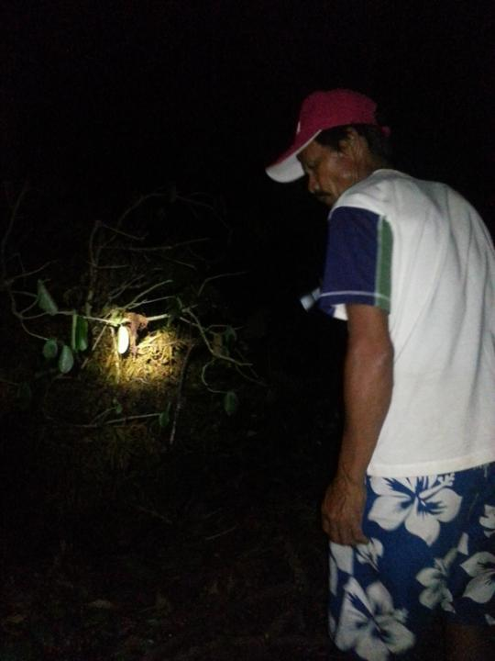
老闆帶我們尋找角鴞

Slide 19
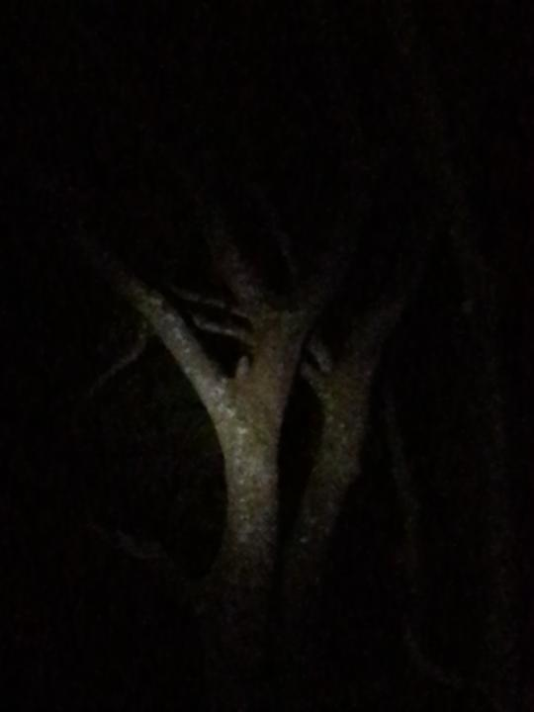
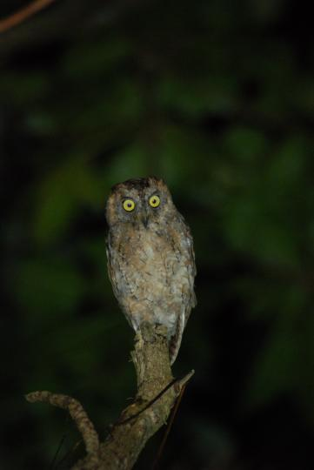
（左邊是我從網路上抓的角鴞真面目，右邊是自己拍的）
→
角鴞

Slide 20
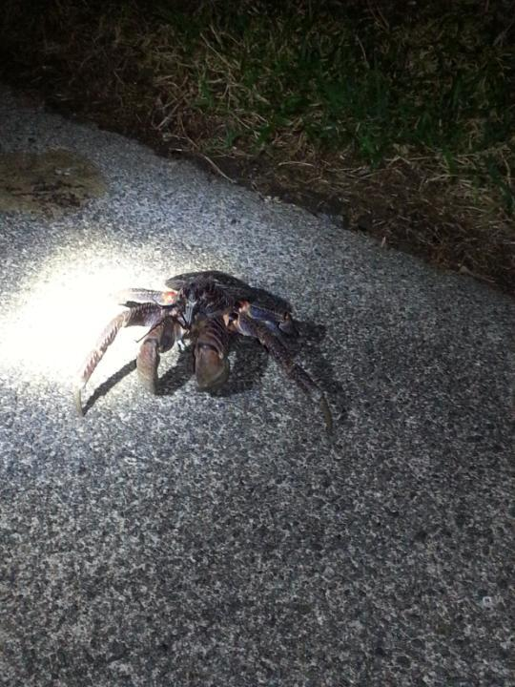
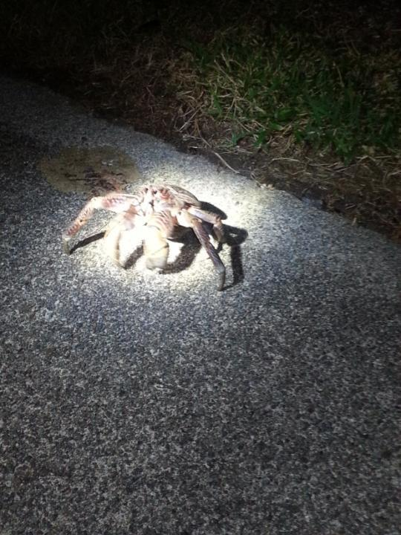
比手掌大的椰子蟹

Slide 21
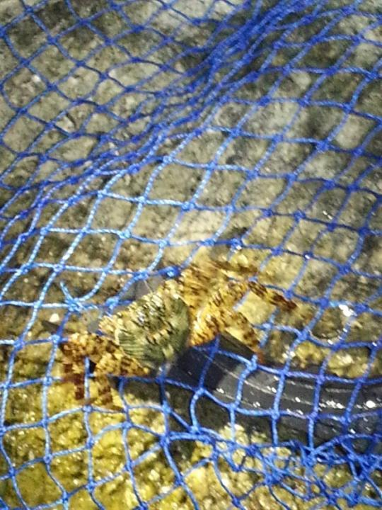
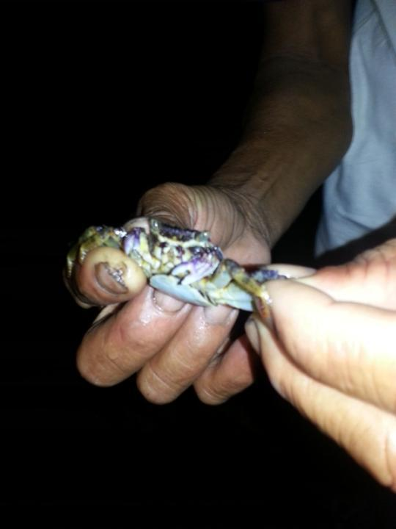
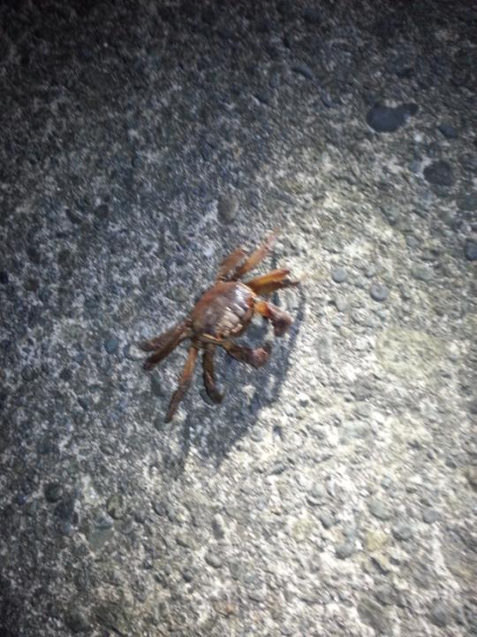
螃蟹

Slide 22
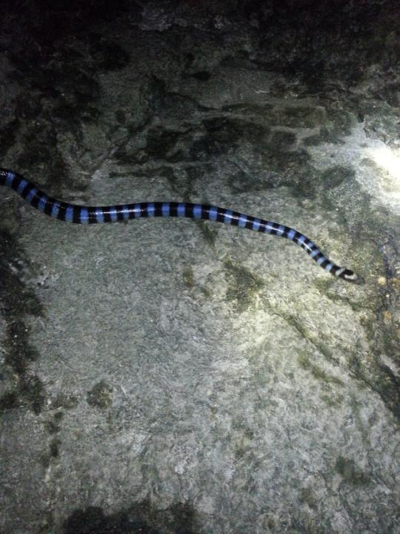
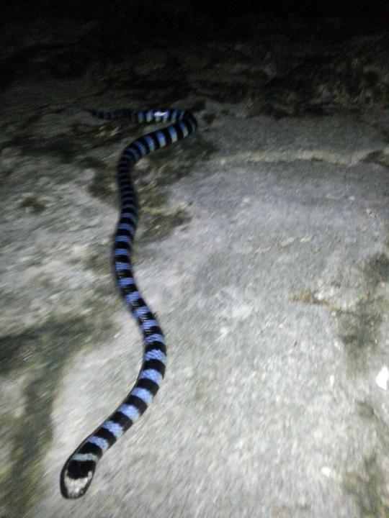
海蛇

Slide 23
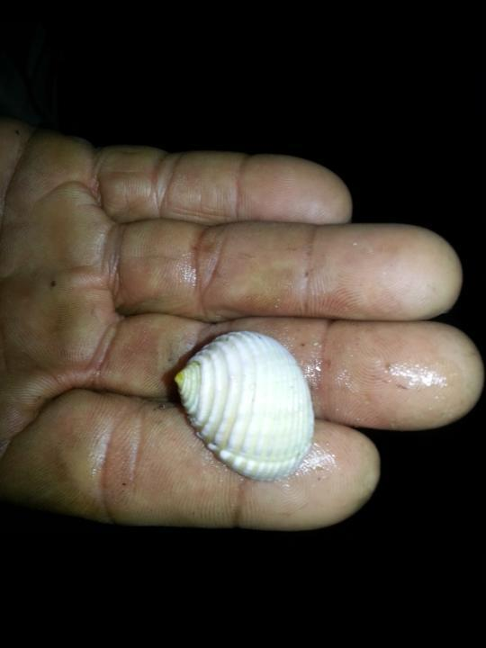
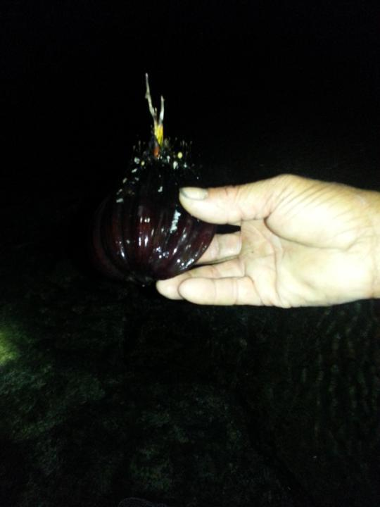

Slide 24
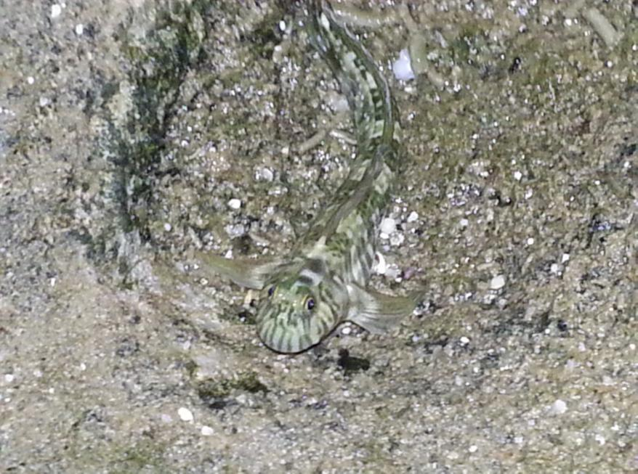
彈塗魚

Slide 25
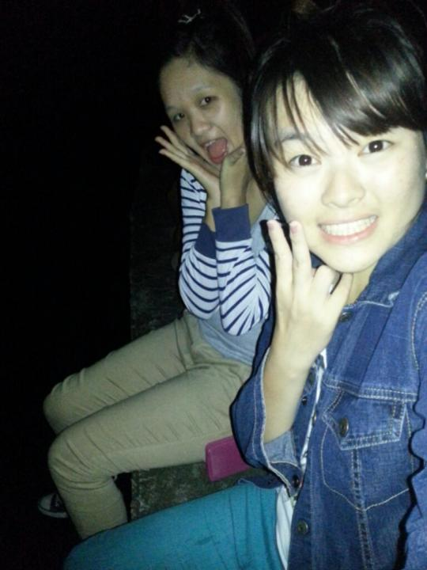
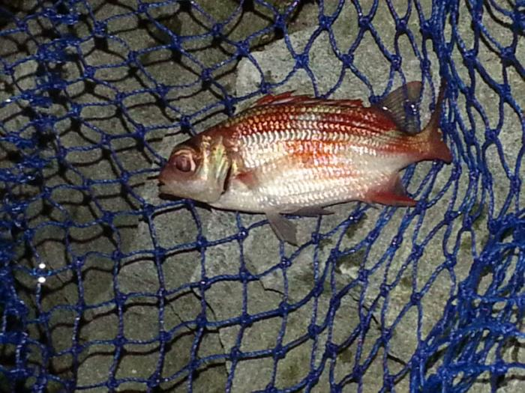
夜觀在海裡會發亮的海星星

Slide 26
第二天

Slide 27
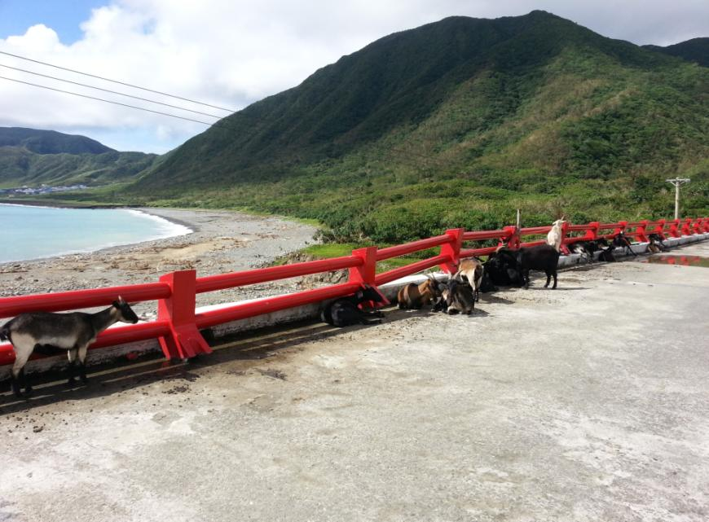
不管到哪裡路上always有成群結隊的山羊

Slide 28
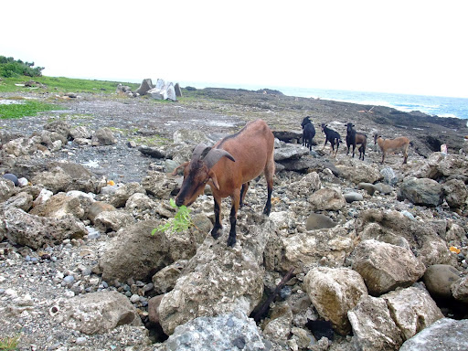

Slide 29
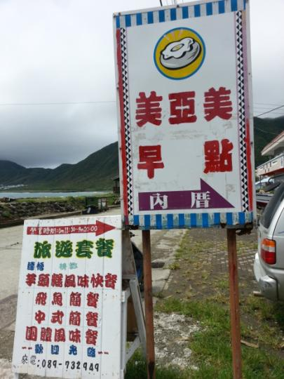
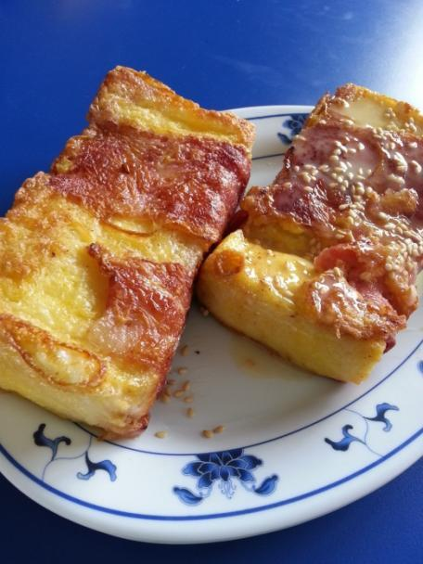
第二天和第三天的早餐
我們都獻給了東清村的美亞美

Slide 30
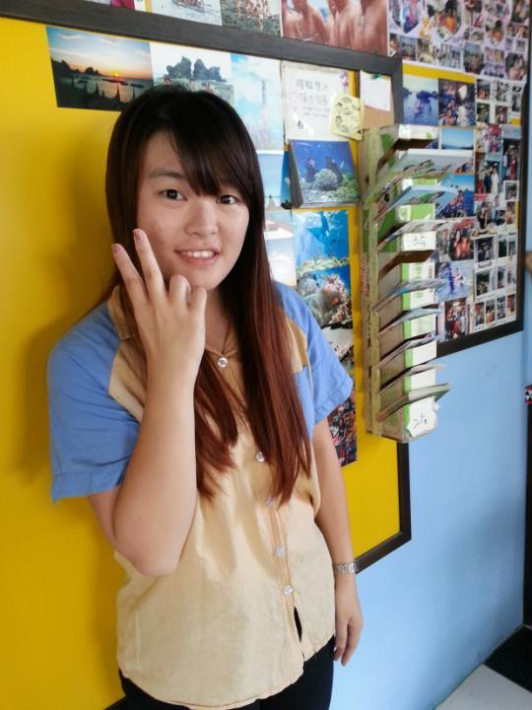
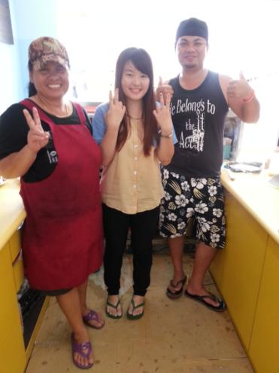
美亞美早餐店的老闆娘和兒子
老闆發哥剛好不在

Slide 31
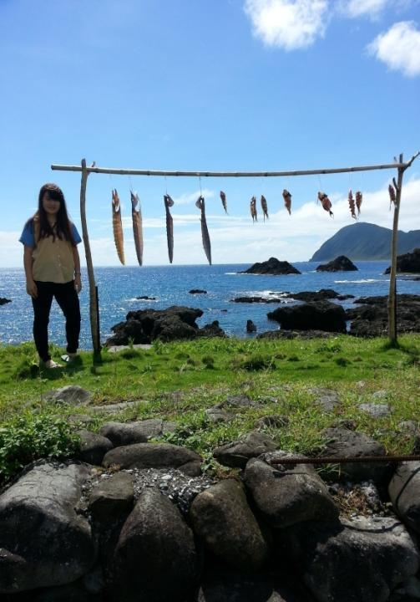
東清村曬的飛魚乾

Slide 32
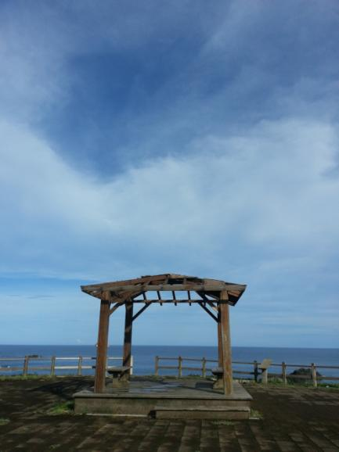
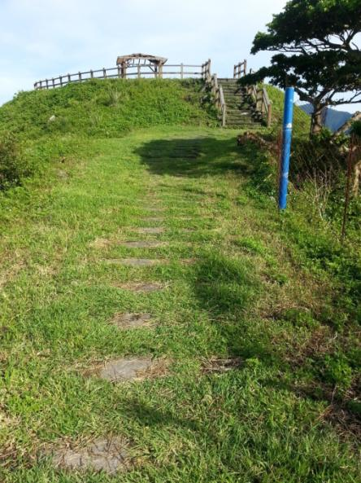
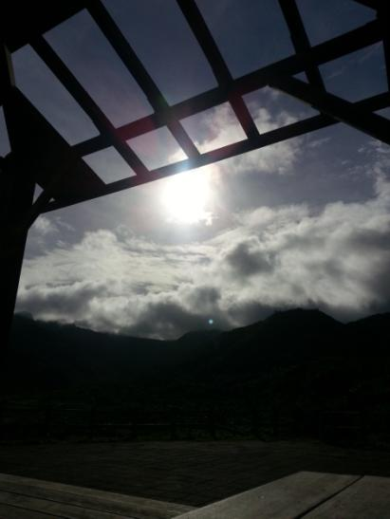
蘭嶼很多景點，能在同一個地方擁有不同的感覺

Slide 33
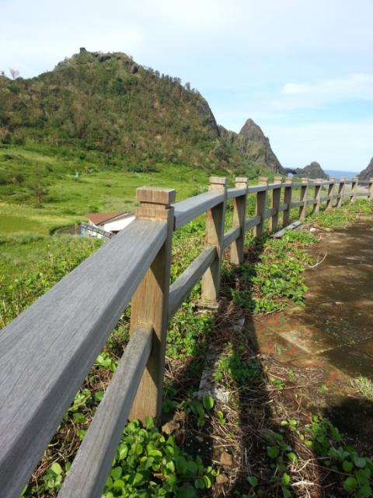
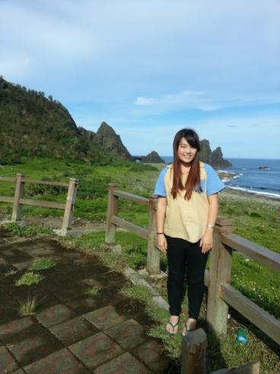

Slide 34
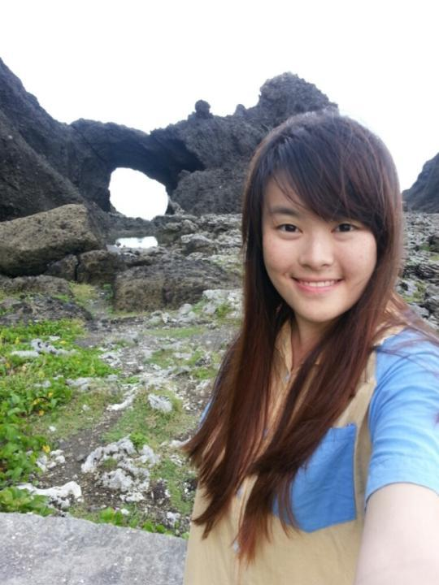
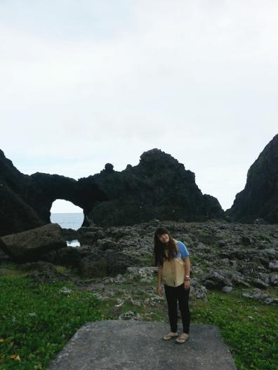
有名的情人洞
我們找了好久
腳底還不小心受傷了

Slide 35

知道這是甚麼嗎？

Slide 36

摁。

Slide 37



準備浮潛囉!!

Slide 38




因為沒辦法在水中拍照，所以只能在網路上找，但這就是我們浮潛時所看見的景象。

Slide 39


野銀冷泉，
超冷~ ~ ~

Slide 40



Slide 41


浮潛時抓到的魚

Slide 42


觀賞地下屋

Slide 43




↑
←
這是埋葬親人時須配戴的物品

Slide 44


以前的蘭嶼居民就是住在地下屋裡

Slide 45




Slide 46

地下屋全貌

Slide 47



Slide 48




Slide 49


我們真的在蘭嶼了。

Slide 50

芋頭冰+綠豆沙
真的是……好吃到炸
！
！

Slide 51
第三天

Slide 52


Slide 53


手工藝品店的老闆
很親切的讓我們殺價

Slide 54


蘭嶼圖騰
紅、白、黑是主要的顏色

Slide 55




Slide 56



Slide 57


Slide 58


畢業後暑假放太久，很想念蘭女

Slide 59


往小天池

Slide 60


日落

Slide 61



Slide 62



Slide 63


啤酒加飛魚
老闆和老闆娘招待

Slide 64



Slide 65
第四天

Slide 66

日出

Slide 67


Slide 68



Slide 69


第四天唯一的行程
前往青青草原

Slide 70

很安靜……

Slide 71


年少要輕狂啊哈哈哈

Slide 72



下午就要離開了……

Slide 73



Slide 74


Slide 75

意外的插曲
我們從野銀部落騎機車過來
這隻小狗就一直追我們，最後還跳到機車踏板上，好像知道我們要來青青草原
雖然嚇了一跳，但我們最後決定載牠一起來，
真的很意外!!

Slide 76


在蘭嶼的最後一餐

Slide 77

吃飽飯後，
老闆開車載我們
到開元港搭船。

Slide 78


Lanyu,
see you.

Slide 79
這次蘭嶼的旅程，我期盼了三年
非常非常感謝張芳枝學姊和學校的幫助
讓我有這樣獨一無二的機會去完成這趟旅程
這次旅程，我目前還說不出我得到了甚麼或我在哪方面有所成長，但我知道我和之前的我不一樣了。或許是思維變得不同也可能是看世界的角度有所改變吧……。
這四天三夜，我每分每秒都很珍惜，一路上的人事物我都不想錯過；包括風、包括草，在蘭嶼的第四天，我在青青草原上大喊：「一期一會！！！」
在這個年紀、以這樣的心情、穿同樣的衣服、沿著同樣的路線，這輩子不會再有第二次了。
我相信 這趟旅程 對我的未來 一定非常有幫助！
再次謝謝學姊

Slide 80


